Slide 1

学生干部培训大会
深圳实验学校高中部学生处团委
2016-10-19

Slide 2
从学生干部出发的人生
江泽民，曾任学生会宣传部长
朱镕基，曾任班长、学生会主席
李岚清，曾任学生会副主席
胡锦涛，曾任班长、学生会主席
李克强，曾任团支书、学生会主席
政治局委员、全国人大副委员长、全国政协副主席、高院、高检以上有很多，省部级以上就更多了，学生干部从政的最多。

Slide 3
一、工作内容
1、代表全体同学，做好本职工作；
2、配合好班主任、年级主任等做好相关工作；
3、上下沟通传达协商；
4、积极向相关部门反馈同学们的意见或建议；
5、特别注重晚自习纪律和班级良好学习环境；
6、不能允许非官方允许的、影响班级学习的行为。

Slide 4
二、工作要求
1、做更好的自己，追求卓越；
2、身心健康，在思想道德品质礼仪上应该有更高要求；
3、处理好工作与学习的关系，有高度的自我责任心；
4、注重个人公开和私下言行（少数学生干部请自重），在思想言行上做表率；
5、主动担当，包括在宿舍、在班级、在操场等场合，应当主动制止危险和不良行为；

Slide 5
二、工作要求
6、在管理事务和各项活动中锻炼自己，提升能力；
7、提升领导力、策划力、组织力、沟通力、说服力、执行力；
8、保持理性思考，独立精神，不人云亦云，不拉帮结派；
9、牢固树立长远眼光和后果意识，防患于未然，为绝大多数人的利益服务。

Slide 6
三、工作方法
1、以身作则，榜样力量；
2、多请示，多汇报，多总结经验教训留给后来人；
3、尊重他人，包括老师、同学、食堂员工、清洁阿姨等工作人员；
4、注重团队协作，合理分工，统一思想，保质保量完成工作；
5、活动前多沟通多商量，确定科学可行的计划；

Slide 7
三、工作方法
6、树立服务他人、学校、社会的意识，有奉献精神；
7、绝不与他人正面冲突，积极寻求解决策略；
8、多看、多问、多思考；做学生友，不做学生官。
9、少管多理，小事别扩大，大事要细化；

Slide 8
四、工作礼仪
(一)现代礼仪要求（“六应六不”）
“六应”： “六不”：
应遵守工作时间 不迟到早退
应保持环境整洁 不乱贴乱画
应着装美观大方 不大声喧哗
应讲求工作效率 不看与工作无关的书刊
应严格请示汇报 不用办公电话聊天
应待人和气礼貌 不言而无信、欺上瞒下

Slide 9
(二)电话礼仪
接电话：“铃响不过三”原则，即在铃响三声之内接起。
打电话：讲话交谈一般不超过3分钟。
挂电话：按惯例一般是打电话者先挂电话。最好是地位高者先挂，让上级先挂，群众先挂，客人先挂。

Slide 10
(三)介绍礼仪
自我介绍：注意自我介绍时机，还要辅助工具（名片）和辅助人员。
介绍规则：位低者先行。主人和客人在一起，主人先做介绍；长辈和晚辈在一起，晚辈先做介绍；男士和女士在一起，男士先做介绍。
团体介绍：团体如存在主宾之分的，应先介绍主方（东道主），然后再介绍客方。

Slide 11
(四)握手礼仪
1．个别握手，一般遵照“尊者优先”原则，即由身份、地位高的人先伸手为礼。
社交场合中先到者与后到者握手，一般是先到者伸手；
主人待客时应先伸手与来访者握手，告别时应由客人先伸手。

Slide 12
2．与多人握手
一是由尊而卑，从地位高的人开始，依次握手。二是由近而远，逐个握手。
3．握手禁忌
忌用左手；忌戴手套；忌戴墨镜；忌握手完毕立即擦拭双手；忌拒绝与别人握手。

Slide 13
(五)座次礼仪
我国传统是以左为上，国际惯例是以右为上。在工作中，既要遵守惯例，又要内外有别。
1．面门为上：在室内正对房间正门的位置是上座，一般面对正门的位置是主位（见图2）。

Slide 14
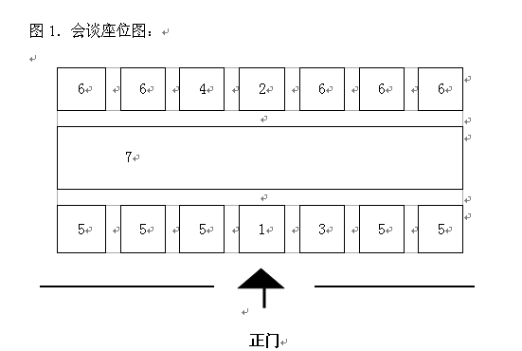
注：1．主人 2．主宾 3．译员（主方） 4．译员（客方） 5．主方人员 6．客方人员 7．会谈桌
标准的报告厅、会客厅、大礼堂的主席台都是正对正门的。

Slide 15
2．居中为上：即中央高于两侧。（图3）
图3：主席台座次安排
（主席台人数为单数）
7 5 3 1 2 4 6
观 众
（主席台人数为双数）
5 3 1 2 4 6
观 众

Slide 16
3．前排为上：单位开会，无论台上、台下均是坐第一排的位置高。
4．会客时座次安排：宾主对面而坐，面门为上；并排而坐，以右为上。

Slide 17
感谢大家！拜托大家！

